Slide 1
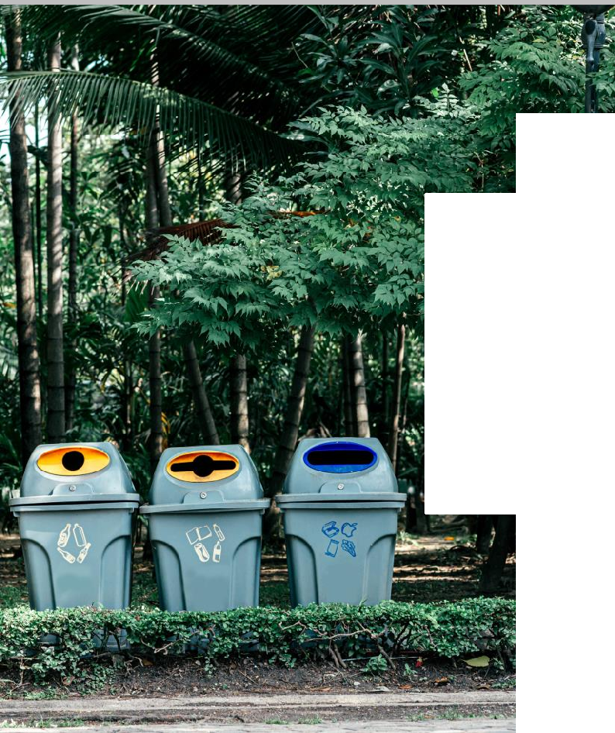


Programas
03
Comunitários de Gestão /
Reciclagem de
Resíduos
MISSÃO CASCAS SOLIDÁRIAS
(MCS)
GREEN SOAP
A União Europeia (UE-27) recicla atualmente cerca de 48% dos resíduos municipais por ano, deixando anualmente cerca de 113 milhões de toneladas métricas de resíduos municipais residuais (não reciclados nem reutilizados). Ao abrigo da Diretiva-Quadro de Resíduos da Comissão Europeia, os resíduos municipais residuais precisam de ser reduzidos em 50% até 2030, para cerca de 56,5 milhões de toneladas métricas. No entanto, a UE não estará a caminho de atingir este objetivo...
3. NoWaste - GUIA PARA A
RECOLHA SELECTIVA DOS
RESÍDUOS DOMÉSTICOS
4. O PROJETO USELESS
5. INICIATIVA DE COMPOSTAGEM
COMUNITÁRIA DE BALLYLEAGUE
A gestão de resíduos na Europa visa promover opções de tratamento de resíduos em conformidade com a hierarquia de resíduos, favorecendo nomeadamente a preparação para a reutilização e reciclagem em detrimento de operações de eliminação como a deposição em aterro.
Estes estudos de caso demonstram como as comunidades podem fazê-lo corretamente, em conjunto, e como cada um destes projetos está a ter impacto
L o c a l L e a r n i n g C o m m u n i t i e s

Slide 2

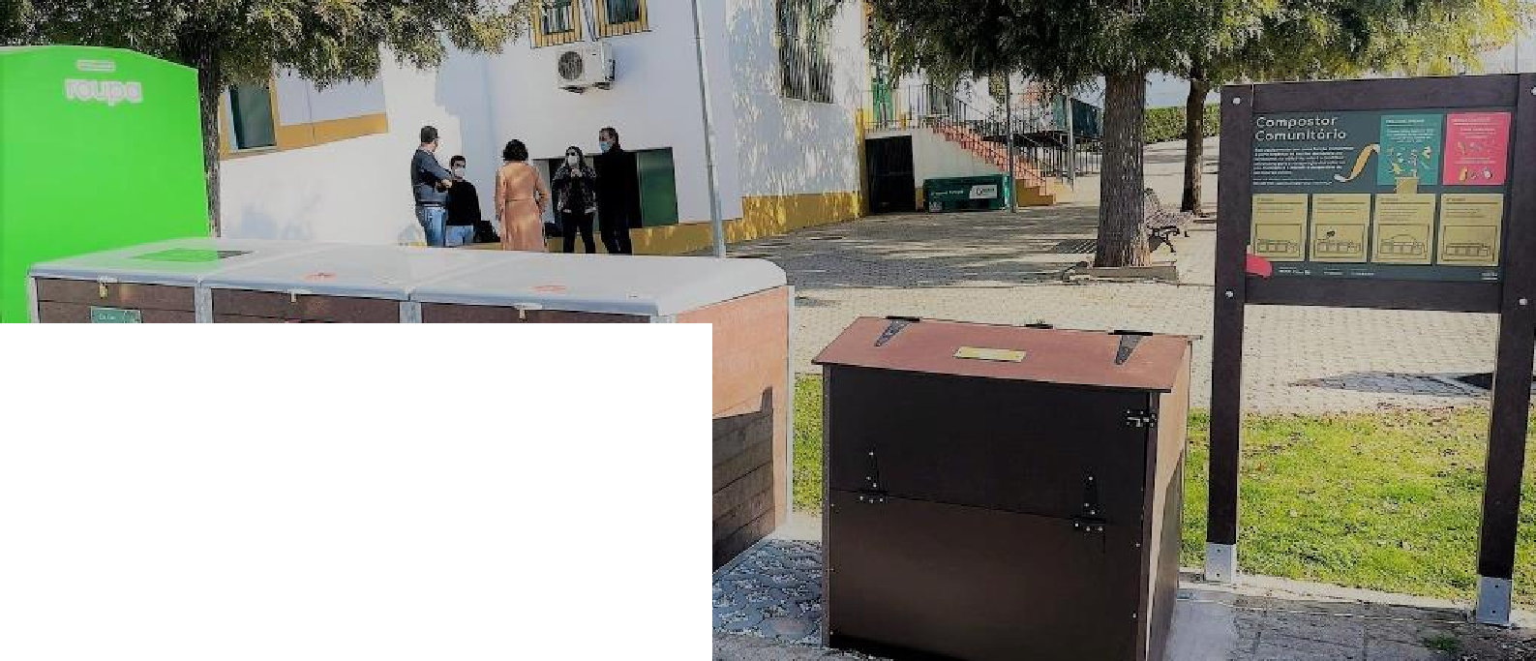


MISSÃO CASCAS SOLIDÁRIAS (MCS)
CATEGORIA.
Programas comunitários de gestão/reciclagem de resíduos
LOCALIZAÇÃO DA PRÁTICA.
Portugal, Distrito de Évora, 12 municípios do distrito
PROBLEMA VISADO
Fala-se cada vez mais de resíduos alimentares. Em média, em Portugal, cada cidadão desperdiça
183 quilos de alimentos por ano. Os valores portugueses estão 10 quilos acima da média europeia, o que representa um desperdício de 173 quilos de alimentos, por habitante, por ano. Esta empresa pretende mudar esta situação e fazer a diferença ambiental e social através da reciclagem de restos de fruta e legumes através da compostagem, num ambiente urbano, e da prestação de apoio social.
ASSOCIAÇÃO DE VOLUNTARIADO OU PESSOAS ENVOLVIDAS
MISSÃO CASCAS SOLIDÁRIAS (MCS) é uma iniciativa de cidadania ativa e ambiental desenvolvida pela empresa municipal de resíduos Gesamb. O projeto, pioneiro na região, tem como objetivo principal encorajar as populações e organizações locais a adotarem hábitos de reciclagem dos resíduos orgânicos que produzem (cascas de frutas, legumes, caules e folhas), contribuindo ao mesmo tempo para ajudar aqueles que mais necessitam.
INFORMAÇÃO DETALHADA SOBRE A PRÁTICA
Desde o ano passado, no Alentejo, qualquer cidadão, empresa ou organização pode apoiar crianças e adultos com deficiência, simplesmente reciclando as suas cascas de frutas e legumes - menos desperdício, mais apoio social.
A quantidade de resíduos orgânicos que os cidadãos separam e depositam no equipamento doméstico e comunitário distribuído e instalado no distrito de Évora representa um valor, que será posteriormente convertido em apoio monetário às Instituições Privadas de Solidariedade Social, cujo trabalho se centra na prestação de cuidados a pessoas com deficiência.
L o c a l L e a r n i n g C o m m u n i t i e s
Co-funded by the Erasmus+ Programme of the European Union

Slide 3



INFORMAÇÃO DETALHADA SOBRE A PRÁTICA
MCS conseguiu entregar mais de 300 compositores domésticos no último trimestre de 2021 e ainda há uma lista de cidadãos e empresas à espera da sua vez. Este ano, o objetivo é fornecer compostores comunitários. Estes são, em certa medida, equivalentes aos "ecopontos" na rua. A diferença é que, em vez de embalagens, as pessoas depositam
próprios meios. Num futuro próximo, espera-se que os residentes e as associações cívicas assumam este compromisso em favor da sua comunidade. MCS é apenas o início de um movimento que fará a diferença no distrito de Évora e que, espera-se, ecoará em todo o país.
resíduos orgânicos.
Atualmente, nesta fase-piloto, há um total de 28 compositores comunitários espalhados pelas zonas mais povoadas de 12 municípios do distrito de Évora.
Ao juntarem-se à compostagem comunitária, as pessoas estão a retirar camiões da estrada (recolha de resíduos), valorizando um recurso que de outra forma seria desperdiçado e, sobretudo, participando ativamente no restabelecimento do equilíbrio ambiental da sua região.
Partilha e Aprendizagem
Gilda Matos, funcionária sénior do GESAMB diz :
“Descobrimos que desde que o MCS começou, e depois de todo o esforço da campanha porta-a- porta, rua-a-rua, casa-a-casa pelos 12 municípios abrangidos pelo serviço GESAMB, temos tido um número recorde de pedidos online de compositores domésticos. Há 167 pessoas elegíveis e 5 instituições à espera da sua vez. E todos os dias recebemos mais pedidos”.
Transferibilidade da Prática
Esta é uma solução pioneira na região, e provavelmente também no país, e que pode ditar o sucesso da Compostagem Comunitária a nível nacional. Está a preparar o terreno para que os municípios perpetuem estes procedimentos e boas práticas nas suas comunidades, através dos seus
L o c a l L e a r n i n g C o m m u n i t i e s
PERÍODO DE IMPLEMENTAÇÃO (DATA DE INÍCIO/FIM)
Data de início : 1/6/2021
Data de fim : Em curso

Slide 4

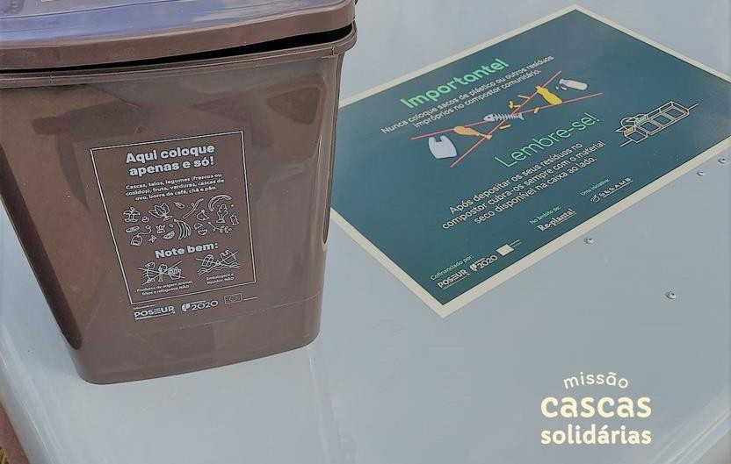
EVIDÊNCIAS DE SUCESSO (RESULTADOS ALCANÇADOS)
MCS conseguiu entregar mais de 300 compositores domésticos no último trimestre de 2021. A partir de Fevereiro de 2022, um novo projeto-piloto está a instalar 28 ilhas de compostagem comunitárias em 12 municípios do distrito de Évora, algumas das quais já estão cheias.
No âmbito desta iniciativa, 24 funcionários municipais (dos 12 municípios) receberam formação específica. Verificarão semanalmente as ilhas comunitárias de compostagem e divulgarão boas práticas de compostagem, tornando-se assim os Guias de Compostagem.
L o c a l L e a r n i n g C o m m u n i t i e s
LIGAÇÕES INFORMATIVAS
CONTACTO.
Re-Plant! - Composting is back. (re-planta.pt)
Gilda Matos
Mission solidary shells - Institutional Portal of the Municipality of Mourão (cm-mourao.pt)
ORGANIZAÇÃO.
GESAMB
EMAIL
geral@gesamb.pt

Slide 5
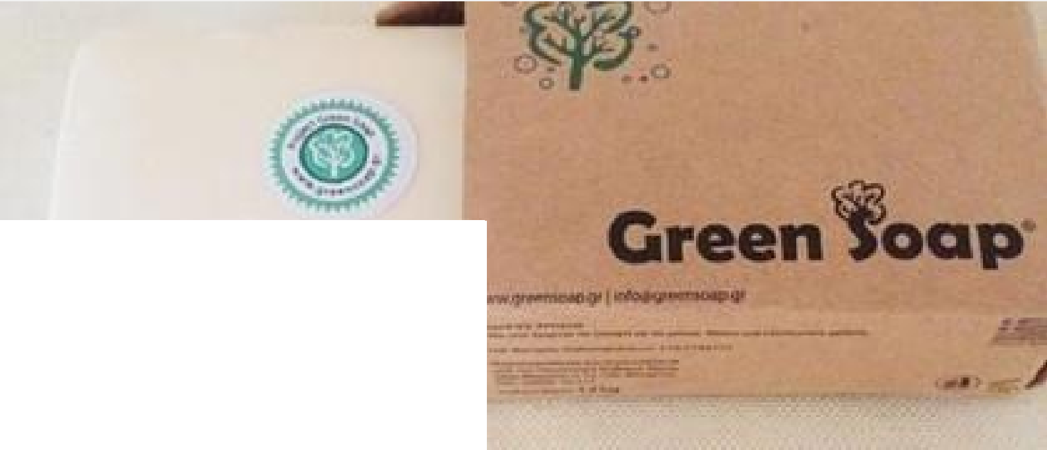

GREEN SOAP
CATEGORIA.
Programas comunitários de gestão/reciclagem de resíduos
LOCALIZAÇÃO DA PRÁTICA.
35, Konstantinou Karamanli St., Florina, Macedónia Ocidental, Grécia
PROBLEMA VISADO
Centenas de sabonetes usados e resíduos de embalagens de sabão são produzidos todos os dias em quartos de hotel em todo o país, e com maior intensidade durante os meses de Verão, quando a maioria dos hotéis está tradicionalmente a transbordar de turistas.
ASSOCIAÇÃO DE VOLUNTARIADO OU PESSOAS ENVOLVIDAS
A iniciativa Green Soap é um projeto inspirado e realizado pela ONG "Clean Hands", a primeira empresa de reciclagem de sabão na Grécia, fundada em 2012 por quatro jovens entusiastas da cidade fronteiriça de Florina, no noroeste da Macedónia. A ONG "Clean Hands" trabalha com dezenas de voluntários, aceita doações do público e coopera atualmente com cerca de 100 hotéis na Grécia.
INFORMAÇÃO DETALHADA SOBRE A PRÁTICA
Todos os hotéis que desejem que os seus sabonetes e embalagens de sabão sejam reciclados contactam a "Clean Hands" registam-se na plataforma. É assinado um acordo de cooperação entre o hotel e a empresa e depois é colocado um recipiente nas instalações do hotel para que os sabões e as embalagens de sabão descartados sejam recolhidos. Quando o recipiente está cheio, os produtos usados são retirados e levados para a unidade de reciclagem de sabão. O hotel recebe o logótipo "Green soap" que podem utilizar como parte das suas práticas ambientais.
L o c a l L e a r n i n g C o m m u n i t i e s
Co-funded by the Erasmus+ Programme of the European Union

Slide 6
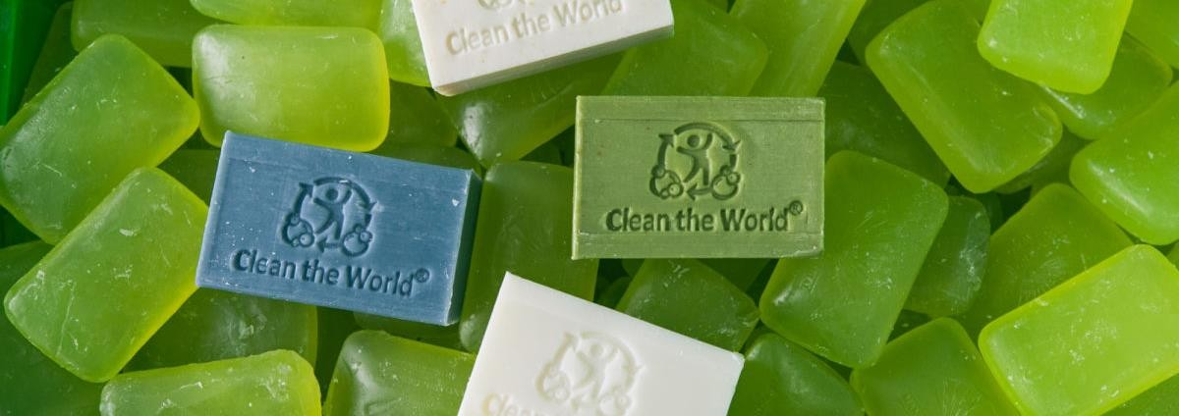
INFORMAÇÃO DETALHADA SOBRE A PRÁTICA
A iniciativa tem múltiplos benefícios para a comunidade. Em primeiro lugar, recicla toneladas de resíduos que de outra forma terminariam em aterros, já sobrelotados com resíduos em toda a Grécia. Em segundo, serve um objetivo social, uma vez que os sabões reciclados são vendidos a preços muito baixos ou oferecidos gratuitamente aos consumidores pobres e vulneráveis. Em terceiro, a iniciativa sensibiliza os turistas estrangeiros e locais para a proteção do ambiente e para os benefícios da reciclagem. Os proprietários de hotéis são também beneficiados através de um perfil positivo de empresa amiga do ambiente.
Transferibilidade da Prática
O projeto pode ser implementado em todos os hotéis que utilizam e fornecem um número substancial de sabões para os seus clientes. A iniciativa pode ser levada a cabo por uma empresa social, uma ONG ou qualquer outra organização da sociedade civil que esteja empenhada na proteção do ambiente e nas vantagens das práticas de reciclagem. As boas capacidades de gestão e a experiência anterior no mercado são úteis mas não necessárias. O projeto deve ser bem divulgado, e o plano de negócios deve ser cuidadosamente concebido.
Partilha e Aprendizagem
Shuza Reeves, gerente de um hotel que participa no projeto do Green Soap, escreveu :
“O nosso hotel integrou totalmente o projeto na sua rotina. Poupamos no nosso orçamento geral, contribuímos para a reciclagem dos nossos produtos e as nossas instalações parecem agora mais limpas e arrumadas do que nunca.”
L o c a l L e a r n i n g C o m m u n i t i e s
PERÍODO DE IMPLEMENTAÇÃO (DATA DE INÍCIO/FIM)
Data de início : 2012
Data de fim : Em curso

Slide 7
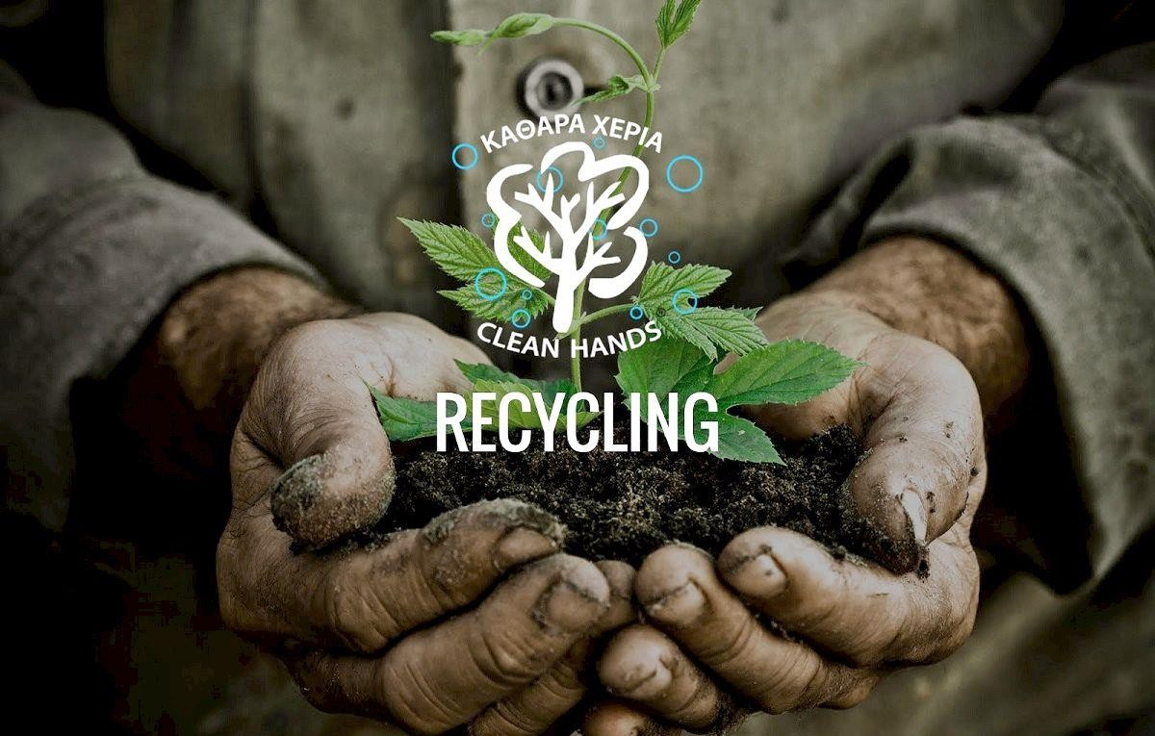
EVIDÊNCIAS DE SUCESSO (RESULTADOS ALCANÇADOS)
100 hotéis já fazem parte da rede Green Soap, tendo ajudado mais de 11.000 pessoas com dificuldades financeiras a beneficiar do projeto. 62 toneladas de material de reciclagem foram recolhidas e dezenas de milhares de sabões recicladas. Mais adiante, a ONG oferece uma variedade de formações educativas nas escolas sobre os benefícios da reciclagem, bem como conselhos saudáveis e a importância de ...lavar as nossas mãos!
L o c a l L e a r n i n g C o m m u n i t i e s
LIGAÇÕES INFORMATIVAS
CONTACTO.
https://www.greensoap.gr/ HTTPS://WWW.YOUTUBE.COM/WATCH?V=13LN
Aggeliki Psara
XWRZGD8&T=14S
ORGANIZAÇÃO.
CLEAN HANDS N.G.O.
EMAIL
info@greensoap.gr
Photo Sources: https://www.greensoap.gr/
56

Slide 8
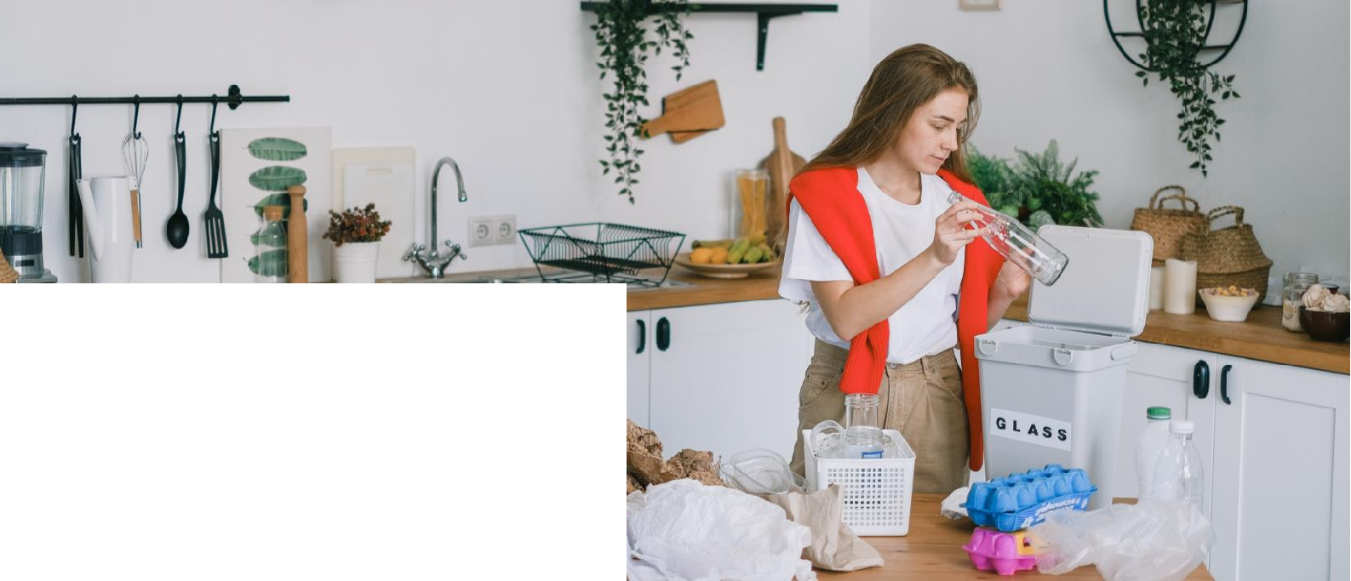

NoWaste - GUIA PARA COLABORAR
SEPARAÇÃO DE RESÍDUOS DAS CASAS
CATEGORIA.
ASSOCIAÇÃO DE VOLUNTARIADO OU PESSOAS ENVOLVIDAS
Programas comunitários de gestão/reciclagem de resíduos
LOCALIZAÇÃO DA PRÁTICA.
Bulgária, Cidade de Sófia
A plataforma NO WASTE é gerida pela equipa da Sófia Verde e informa os locais sobre onde localizar os pontos de recolha de resíduos relevantes e como se envolver em campanhas voluntárias de recolha de resíduos que são organizadas periodicamente.
PROBLEMA VISADO
O desafio mais significativo para a recolha seletiva é que todos os cidadãos tenham consciência da sua responsabilidade para com o ambiente e a saúde das pessoas e animais circundantes, e que se esforcem por colocarem as pilhas, os resíduos perigosos e os REEE (Resíduos de Equipamentos Elétricos e Eletrónicos) gerados em cada lar e escritório nos contentores de resíduos.
INFORMAÇÃO DETALHADA SOBRE A PRÁTICA
O sistema integrado de gestão de resíduos do maior Município da Bulgária, na capital Sófia, está em vigor desde 2015. Inclui a reciclagem, tratamento e utilização dos resíduos, bem como a organização da recolha seletiva. O sistema está em constante aperfeiçoamento e visa reduzir o impacto ambiental dos resíduos, melhorar a reciclagem e estimular o investimento na gestão de resíduos em Sófia. Apesar dos esforços da Câmara Municipal, reconhece-se que novos investimentos na redução, reutilização, reparação, reciclagem, recuperação e eliminação são essenciais para uma recolha seletiva eficiente e sustentável de resíduos na cidade.
L o c a l L e a r n i n g C o m m u n i t i e s
Co-funded by the Erasmus+ Programme of the European Union

Slide 9
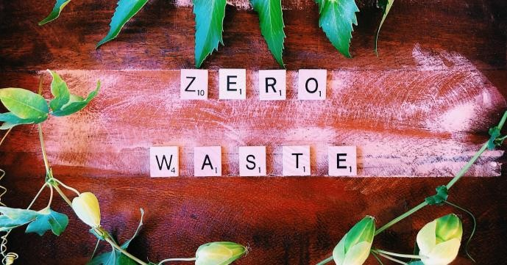

INFORMAÇÃO DETALHADA SOBRE A PRÁTICA
O desafio mais significativo para a recolha seletiva é o de todos os cidadãos compreenderem a sua responsabilidade para com o ambiente e a saúde das pessoas e animais circundantes, e fazerem esforços para colocarem as pilhas, os resíduos perigosos e os REEE gerados em cada lar e escritório nos contentores de resíduos adequados.
resíduos, criando e apoiando redes de reutilização e reparação e esquemas de recompra e recarga, e encorajando a reprodução, renovação e, quando apropriado, reutilização de produtos através de plataformas de partilha de informação..
A disseminação das oportunidades da plataforma leva a efeitos secundários verdes positivos - os resíduos serão evitados e reutilizados e não serão incinerados, depositados em aterro ou despejados na paisagem.
Ao abordar este problema, “Sófia Verde", da Agência de Desenvolvimento de Sófia, desenvolveu um guia online NO WASTE. A plataforma fornece informações sobre os diferentes tipos de resíduos e a forma como são eliminados ou recolhidos. Um mapa mostra a localização dos diferentes tipos de contentores para recolha separada de resíduos, os sítios municipais para matérias-primas secundárias e os centros de reutilização e reparação. Os horários para a recolha de resíduos de construção e volumosos por região estão também disponíveis.
Entidades envolvidas: Câmara Municipal de Sófia, Ministério do Ambiente, cidadãos, empresas, operadores de resíduos.
Partilha e Aprendizagem
Sra. Desislava Stoyanova, membro da equipa da Sófia Verde partilhou o que é importante para manter a plataforma NO WASTE totalmente operacional:
" O principal desafio é a atualização regular da informação no site. Sófia está a crescer rapidamente em número de habitantes. Novos locais de produção, escritórios e áreas residenciais estão a abrir todos os dias. Aqui o papel das nossas campanhas de voluntariado para a recolha de informação atualizada é da maior importância.“
Transferibilidade da Prática
O desenvolvimento de sistemas de informação sobre gestão de resíduos é importante para a prevenção de resíduos. Esta experiência é valiosa para outros municípios. A prevenção de resíduos é a forma mais eficiente de melhorar a eficiência dos recursos e reduzir o impacto ambiental dos
L o c a l L e a r n i n g C o m m u n i t i e s
PERÍODO DE IMPLEMENTAÇÃO (DATA DE INÍCIO/FIM)
Data de início : 1/8/2019
Data de fim : Em curso

Slide 10
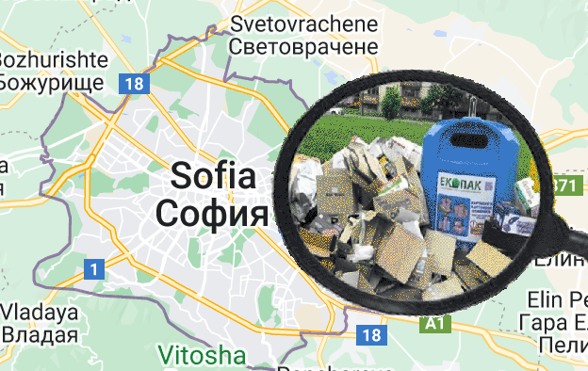
EVIDÊNCIAS DE SUCESSO (RESULTADOS ALCANÇADOS)
A plataforma da Internet está totalmente operacional. Os seguidores do Facebook de Sófia Verde são mais de 5,3K. Os resultados são vistos através do aumento da quantidade e qualidade dos materiais de reciclagem reportados pela Câmara Municipal de Sófia, aumentando anualmente: +20% de resíduos separados recolhidos em comparação com o período anterior.
L o c a l L e a r n i n g C o m m u n i t i e s
LIGAÇÕES INFORMATIVAS
CONTACTO.
http://waste.sofia.bg
Desislava Stoyanova
ORGANIZAÇÃO.
Sófia Verde
EMAIL
desislava@sofiagreen.bg

Slide 11

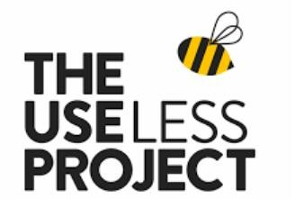
O PROJETO USELESS
CATEGORIA.
Gestão e Reciclagem de Resíduos
LOCALIZAÇÃO DA PRÁTICA.
O projecto Useless é uma iniciativa irlandesa, cujos fundadores, Taz e Geraldine, vivem em Dublin. Acolhem eventos em toda a Irlanda tornando a informação sobre vida sustentável e economia circular mais acessível. Estão também online, com o seu entusiasmo e positividade, alargando ainda mais o seu alcance.
PROBLEMAS VISADOS
Vivemos numa cultura descartável consumista em que as decisões domésticas quotidianas, desde a alimentação, ao transporte, às despesas recreativas, entre outras, contribuem para 60- 70% das emissões globais de GEE. Embora não se possa atribuir toda a culpa e fardo da mudança ao consumidor, é evidente que todos temos aqui um papel relevante, devendo assumir a responsabilidade inerente às nossas escolhas e procurando minimizar o desperdício tanto quanto possível. Com 93% das pessoas na UE a encararem as alterações climáticas como uma questão grave, é evidente que querem fazer tudo o que puderem para melhorarem a situação.
O objetivo do projeto Useless é claro: ajudar as pessoas a usarem menos e a sentirem-se menos "inúteis" no processo.
ASSOCIAÇÃO DE VOLUNTARIADO OU PESSOAS ENVOLVIDAS
O projeto Useless foi criado por dois amigos, Geraldine Carton e Taz Kelleher, em novembro de 2018. Fruto de um interesse comum na moda e no ambiente, Geraldine e Taz utilizaram as suas capacidades e interesses únicos para tornarem o projeto Useless no que é hoje.
Taz é um podcaster, Designer Gráfico e gestor de redes sociais, trabalhando para projetos como o Fórum Económico Mundial. Geraldine é uma artista e escritora e o seu conjunto de competências combinado torna o estilo de entrega acessível e divertido, que ajuda as pessoas a consumirem menos e a sentirem-se menos inúteis na luta contra as alterações climáticas.
INFORMAÇÃO DETALHADA SOBRE A PRÁTICA
O Projeto Useless ajuda as pessoas a tomarem medidas para uma vida mais sustentável através de tutoriais, workshops, dicas sobre prevenção de desperdícios alimentares, reutilização, moda em segunda mão e moda de rua para indivíduos, escolas ou empresas.
L o c a l L e a r n i n g C o m m u n i t i e s
Co-funded by the Erasmus+ Programme of the European Union

Slide 12

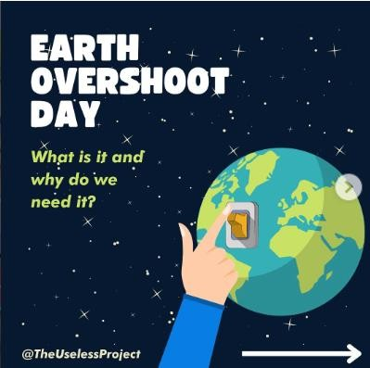


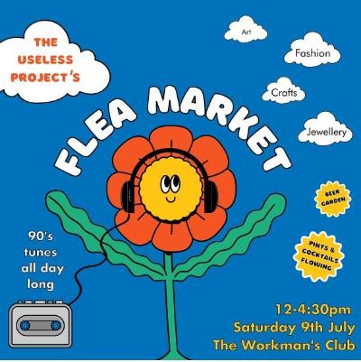
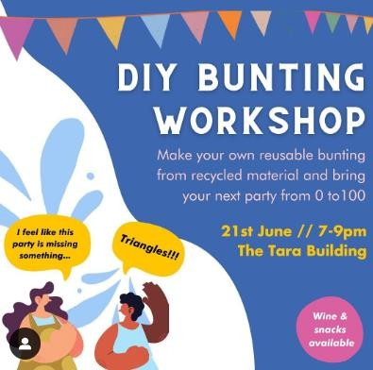
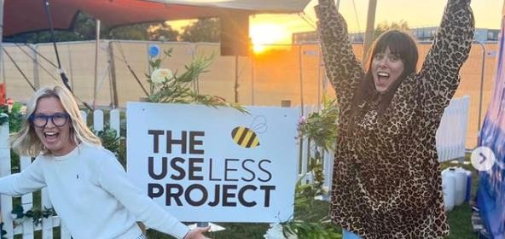

INFORMAÇÃO DETALHADA SOBRE A PRÁTICA
Actividades
O projeto Useless começou como uma iniciativa paralela chamada 'Sustainable Fashion Dublin', quando a dupla partilhava um interesse em moda e consumo sustentáveis. Contudo, uma vez despertos para os impactos negativos da indústria da moda rápida, resolveram reformular a sua ação. Como disse Geraldine, "é inerentemente insustentável concentrarmo-nos apenas numa área da vida", por isso, após uma rebranding e muito trabalho a desenvolver eventos e presença nos meios de comunicação social, o projeto Useless aborda agora questões como reciclagem, desperdício de alimentos e lavagem ecológica por grandes empresas.
Realizam agora eventos (incluindo um mercado de velharias mensal!) e workshops e fornecem uma vasta gama de recursos educativos e de sensibilização, incluindo vídeos de bricolagem e tutoriais de costura, receitas de cozinha “em lotes”, mergulhos profundos de justiça climática e reportagens sobre suas marcas sustentáveis favoritas na Irlanda e não só.
" Não estamos a pedir que uma pequena quantidade de pessoas seja “zero desperdício” ou "100% sustentável". O que queremos ver é uma enorme quantidade de pessoas a fazer mudanças
positivas incrementais de todas as formas possíveis. Portanto, se é alguém que se sente inútil - basta começar “em pequeno”. Mantenha-o
simples. Basta usar menos"
Evidência de sucesso
A partir do Verão de 2022, o projeto Useless acumulou mais de 45.000 seguidores online e realizam semanalmente eventos esgotados onde os aprendizes têm a oportunidade de resolver problemas de desperdício e entrar em contacto com os seus lados criativos. A abordagem positiva e acessível tem ajudado milhares de pessoas a fazerem pequenas mudanças incrementais, reduzirem o desperdício e sentirem-se menos inúteis.
L o c a l L e a r n i n g C o m m u n i t i e s
PERÍODO DE IMPLEMENTAÇÃO (DATA DE INÍCIO/FIM)
Data de início : 2018
Data de fim : Em curso
Lançado em 2018, o projeto Useless passou a ser uma das principais vozes sobre sustentabilidade e baixo desperdício nos meios de comunicação social na Irlanda. São considerados líderes de pensamento na Irlanda e têm sido convidados a falar em diferentes eventos de lançamento e nos meios de comunicação social nacionais, particularmente em torno da reciclagem e de movimentos de baixo desperdício.

Slide 13


TRANSFERIBILIDADE
Taz e Geraldine são a prova do impacto que podemos alcançar através da utilização das redes sociais. Começando pelas suas áreas de conhecimento e olhando para onde poderiam ter maior influência, fizeram crescer a sua comunidade de criadores de mudança.
O projeto Useless é inspiração para outras pessoas que possam não saber por onde começar. Trabalhando no que se sabe e expandindo a esfera de influência, podem-se alcançar resultados extraordinários.
L o c a l L e a r n i n g C o m m u n i t i e s
LIGAÇÕES INFORMATIVAS
CONTACTO.
https://www.instagram.com/theuselessproject/ Community Resource Network Ireland
Taz Kelleher Geraldine Carton
Image Magazine Dublin Live
ORGANIZAÇÃO
The Useless Project (Instagram)
EMAIL
info@theuselessproject.com

Slide 14
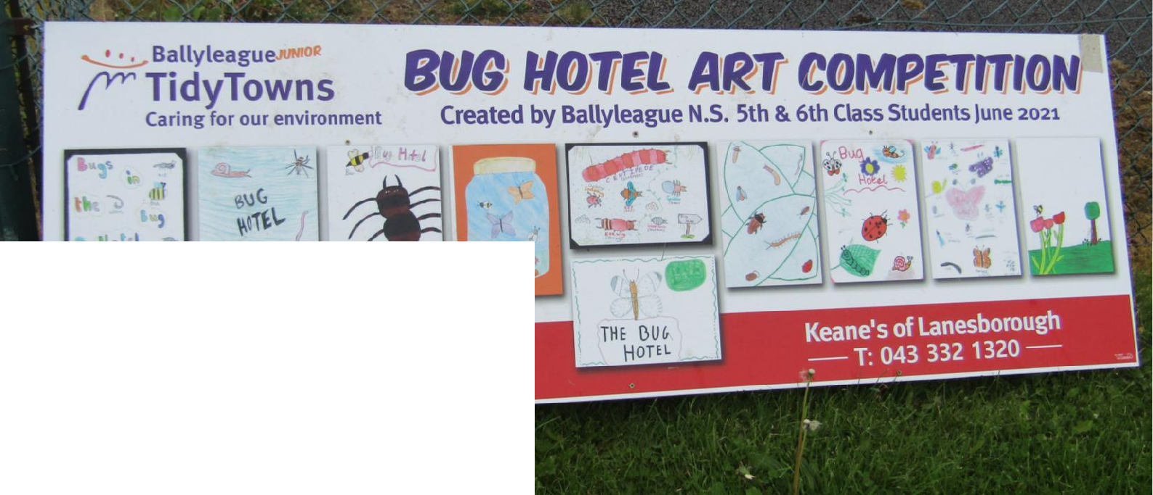

INICIATIVA DE COMPOSTAGEM
COMUNITÁRIA DE BALLYLEAGUE
CATEGORIA.
ASSOCIAÇÃO DE VOLUNTARIADO OU PESSOAS ENVOLVIDAS
Programas comunitários de gestão/reciclagem de resíduos
LOCALIZAÇÃO DA PRÁTICA.
Ballyleague, Co. Roscommon
Um grupo comunitário voluntário que trabalha para cidades limpas e uma variedade de projetos de desenvolvimento de aldeias em Ballyleague, na fronteira de Roscommon - Longford. Existe um grupo central de 12 membros e a comunidade em geral presta assistência consoante necessário.
PROBLEM THAT TACKLES.
A falta de um compostor de base comunitária neste local específico. Por conseguinte, antes desta iniciativa, grandes quantidades de material orgânico iam para aterros para eliminação. Havia também necessidade da realização de um programa de formação abrangente de compostagem comunitária.
INFORMAÇÃO DETALHADA SOBRE A PRÁTICA
Ballyleague desenvolveu instalações para compostagem comunitária centralizadas que servem a aldeia e desviam quantidades significativas de materiais orgânicos da eliminação. A compostagem local a nível comunitário produz muitos outros benefícios: inclusão e capacitação social, comunidades com consciência ecológica, solos locais melhorados, maior segurança alimentar e menos desertos alimentares, menos tráfego de camiões a transportar lixo, mais empregos locais e maior know- how e competências em compostagem na comunidade, que é reforçada na geração seguinte.
L o c a l L e a r n i n g C o m m u n i t i e s
Co-funded by the Erasmus+ Programme of the European Union

Slide 15
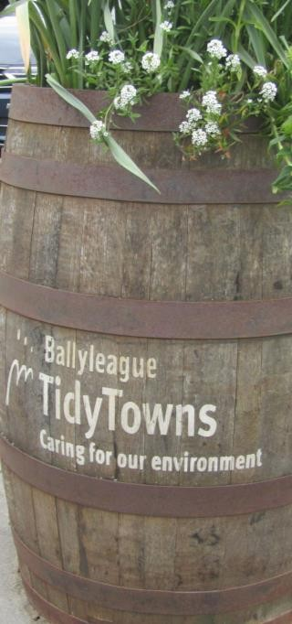
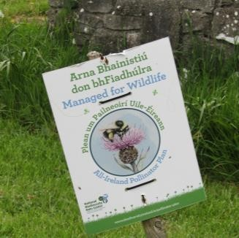
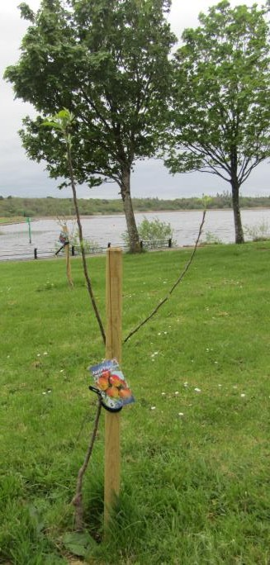
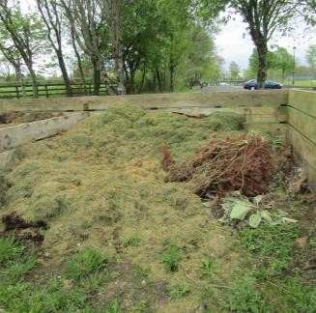

INFORMAÇÃO DETALHADA SOBRE A PRÁTICA
A compostagem é de pequena escala na medida em que tem uma base local e envolve a participação da comunidade, suportada por um programa de educação. Quando os materiais são
Partilha e Aprendizagem :
Gerry Trimble, Presidente do Comité de Renovação de Ballyleague e Tidy Towns diz:
recolhidos e transportados para fora da
comunidade para processamento, poucos ou nenhuns destes benefícios são realizados a nível
“a formação permitiu-me compreender que materiais diferentes se decompõem a ritmos diferentes e que a erva por si só não fornece composto mas misturada com folhas atrai os vermes da terra, o que permite a produção de composto. Fazer composto é um processo: ao transformar ervas e folhas em composto poupou- nos muito dinheiro, uma vez que já não temos de comprar composto para o nosso trabalho na cidade limpa.”
local, ao contrário deste tipo de soluções
comunitárias.
Os principais objetivos e atividades da compostagem comunitária são:
Recursos recuperados: Os resíduos são
reduzidos; os restos alimentares e outros materiais orgânicos são desviados da eliminação
e compostados.
Localmente e em circuito fechado: Os materiais orgânicos são um bem da comunidade e são gerados e reciclados em compostagem dentro da mesma comunidade.
Os materiais orgânicos são devolvidos aos solos: O composto é utilizado para melhorar os solos locais, apoiar a produção local de alimentos, e
conservar a ecologia natural, melhorando a estrutura do solo e mantendo os nutrientes, carbono e microrganismos do solo..
Escala comunitária e diversificada: As infraestruturas de compostagem são diversas, distribuídas e sustentáveis; os sistemas são dimensionados para satisfazer as necessidades de uma comunidade predefinida de Ballyleague
A Comunidade Ballyleague está empenhada, capacitada e educada: a programação de compostagem envolve e educa a comunidade no pensamento dos sistemas alimentares, gestão de recursos, ou sustentabilidade comunitária, ao mesmo tempo que fornece
soluções que capacitam indivíduos, empresas, e instituições a capturar resíduos orgânicos e a retê-los como um recurso comunitário.
Apoio à comunidade: alinha-se com os objetivos da comunidade (tais como solos saudáveis e programa Irlanda saudável) e é apoiado pela comunidade que serve. O inverso também é verdade; um programa comunitário de compostagem apoia o bem-estar social, económico, e ambiental da comunidade.
L o c a l L e a r n i n g C o m m u n i t i e s
PERÍODO DE IMPLEMENTAÇÃO (DATA DE INÍCIO/FIM)
Data de início : 1/4/2018
Data de fim : 13/5/2022
64

Slide 16
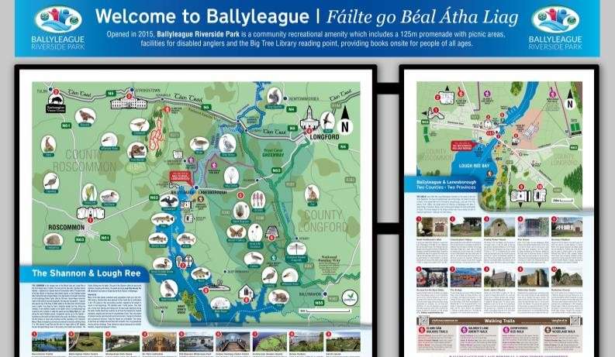
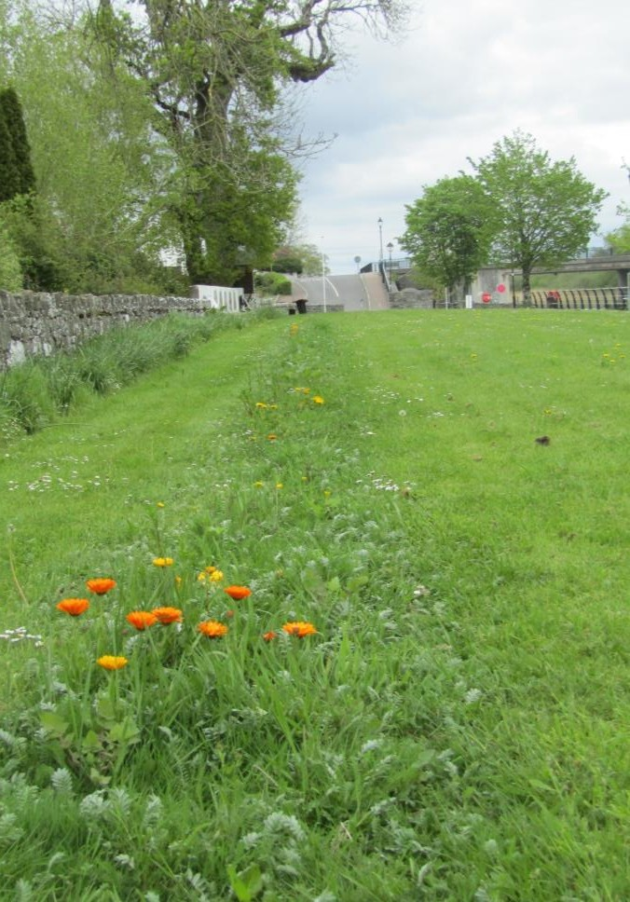
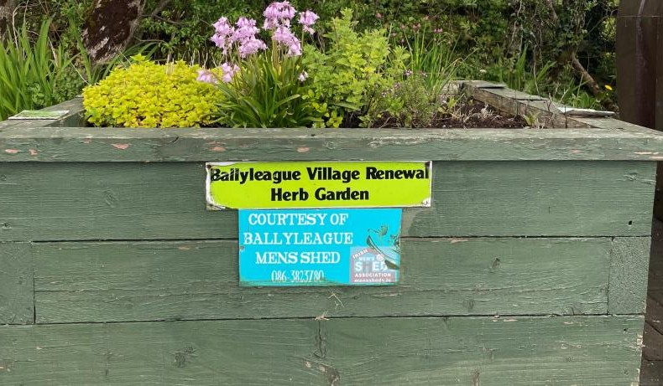
EVIDÊNCIAS DE SUCESSO (RESULTADOS ALCANÇADOS)
Dezasseis membros da aldeia foram qualificados para se tornarem compositores competentes.
O programa comunitário de compostagem tem poupado às “cidades arrumadas” (programa Tidy towns) locais uma enorme quantidade de dinheiro todos os anos na compra de composto.
O composto produzido reduziu a necessidade de fertilizantes químicos e produz erva e plantas de maior rendimento.
A iniciativa de compostagem comunitária Ballyleague utiliza boas práticas de compostagem, minimizando assim as emissões de gases com efeito de estufa. A utilização de composto proporciona inúmeros benefícios de gases com efeito de estufa, tanto diretamente através do sequestro de carbono como indiretamente através da melhoria da saúde do solo, redução da perda de solo, aumento da infiltração e armazenamento de água, e redução de outras entradas.
CONTACTO
Gerry Trimble, Chairperson
L o c a l L e a r n i n g C o m m u n i t i e s
ORGANIZAÇÃO
Ballyleague village renewal & tidy towns committee
EMAIL
keepballyleaguetidy@gmail.com
65

